Slide 1
Індивідуальна робота на тему: Моносахариди та дисахариди. Їх характеристика та властивості. Значення у житті людини
Виконав:
студент мед. факультету №2,
1 курсу, 25 групи
Шевченко Т. Г.
Викладач:
Мисник О. Ф.

Slide 2
Зміст роботи:
Вступ
Мета та актуальність
Загальна характеристика вуглеводів
Класифікація вуглеводів
Хімічні та фізичні властивості вуглеводів
Значення за застосування у житті людини
Висновок
Список використаних джерел інформації

Slide 3
Вступ:
Нормальна діяльність організму можлива при безперервному надходженні їжі. Жири, білки, вуглеводи, мінеральні солі, вода і вітаміни необхідні для життєвих процесів організму.
Живильні речовини є як джерелом енергії, покриваючому витрати організму, так і будівельним матеріалом, який використовується в процесі зростання організму

Slide 4
Вступ:
Живильними речовинами називаються білки, жири і вуглеводи. Ці речовини є необхідними складовими частинами їжі. В травному тракті білки, жири і вуглеводи піддаються як фізичним діям (подрібнюються і перетираються), так і хімічним змінам, які відбуваються під впливом особливих речовин - ферментів, що містяться в соках травних залоз. Під впливом травних соків живильні речовини розщеплюються на більш прості, які всмоктуються і засвоюються організмом.

Slide 5
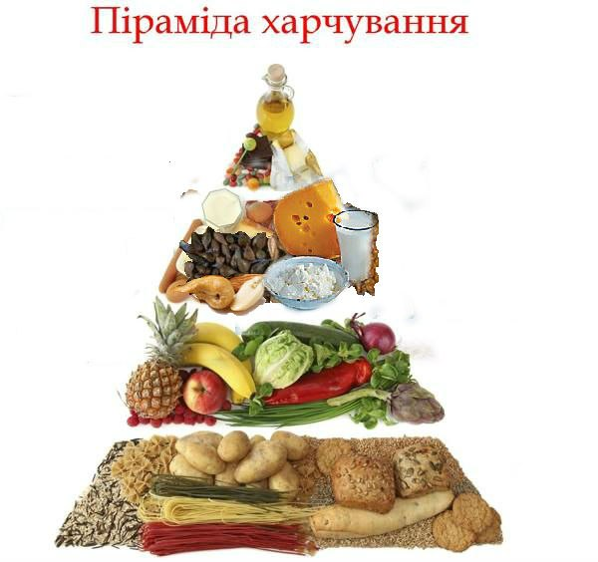

Slide 6
Мета роботи:
Метою даної роботи є систематизація, накопичення і закріплення знань про застосування вуглеводів в медицині та повсякденному житті кожної людини.

Slide 7
Актуальність теми:
Більше ніж половина органічного вуглецю на Землі існує у формі вуглеводів, вони є найпоширенішими органічними сполуками на нашій планеті. Щороку фотосинтезуючі організми перетворюють 100 мільярдів тон вуглекислого газу і води у целюлозу та інші речовини. У організмі людини і тварини вуглеводи становлять до 2% сухої речовини.
Для гетеротрофів окиснення вуглеводів є центральним шляхом отримання енергії клітинами, так у дієті середньостатистичної людини першочерговим джерелом енергії є крохмаль і цукри.

Slide 8
Актуальність теми:
Багато полісахаридів виконують структурну роль — входять до складу клітинних стінок рослин, бактерій і грибів, сполучної тканини тварин. Інші вуглеводні полімери беруть участь у змащенні суглобів, забезпеченні розпізнавання і адгезії між клітинами. Вони також можуть входити до більших комплексів разом із білками чи ліпідами. Два моносахариди пентози — рибоза і дезоксирибоза — є структурними компонентами нуклеїнових кислот.

Slide 9
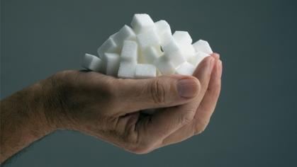

Slide 10
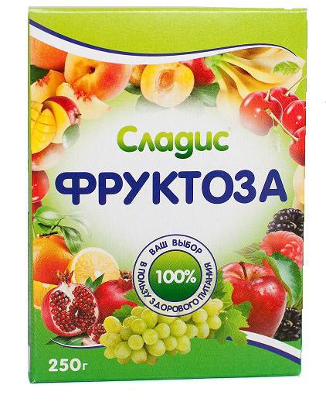
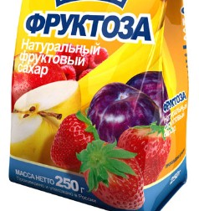

Slide 11
Загальна характеристика
Вуглеводи — органічні сполуки зі змішаними функціями, що складаються із карбону, оксигену і гідрогену і за хімічною природою є полігідрокси- альдегідами або кетонами (тобто мають кілька гідроксильних груп і одну карбонільну) або перетворюються у них при гідролізі, більшість вуглеводів мають емпіричну формулу Cn(H2O)n, звідки і походить їхня назва («вуглець» + «вода»). Деякі похідні вуглеводів можуть також містити нітроген, сульфур, фосфор тощо. Вуглеводи є складовою частиноюклітин усіх живих організмів і одним із чотирьох найбільших класів біомолекул на ряду із білками, ліпідами і нуклеїновими кислотами.

Slide 12
Вуглеводи
Моносахариди
Дисахариди
Полісахариди

Slide 13
Класифікація
Три основні групи вуглеводів — це моносахариди, олігосахариди і полісахариди. Перші ще називають простими цукрами, їхні молекули складаються із однієї полігідрокси- альдегідної або кетонної одиниці, що містить переважно від 3-ох до 9-ти атомів карбону. Найпоширенішим у природі моносахаридом є глюкоза.

Slide 14
Моносахариди
Моносахариди, як альдегіди чи кетоспирти є сполуками зі змішаними функціями; природа їх ускладнена властивістю внутрішньомолекулярних взаємодій. Завдяки цьому моносахариди існують і вступають в реакцію не тільки у відкритій ланцюговій формі, але й в циклічних формах. Вуглеводний ланцюжок моносахариду, наприклад глюкози, може приймати унікальну конформацію, при цьому 1-й С-атом, що несе карбонільну групу, зближується із спиртовою групою біля 5-го С-атому; атом Н із групи ОН переміщується до карбонільного кисню, а кисень біля 5-го С-атому з'єднується з 1-м (карбонільним) С-атомом . В наслідок цього замикається шестичленне кільце. Так утворюються дві циклічні А і В-форми глюкози відрізняючись просторовим розташуванням атомів Н і групи ОН біля 1-го С-атому.

Slide 15
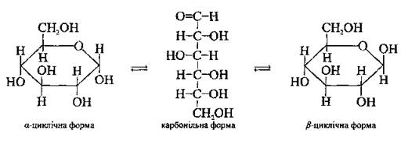

Slide 16
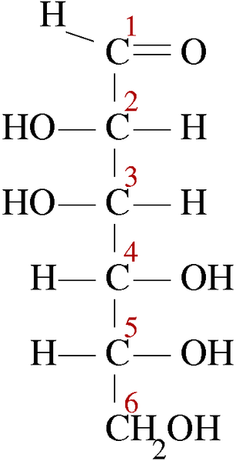
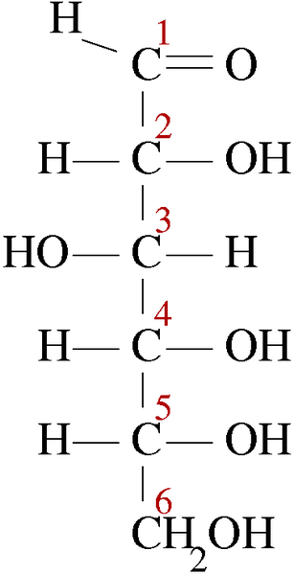
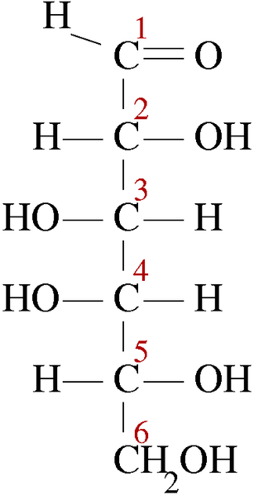
Моносахариди
(піранозні)
Маноза
Глюкоза
Галактоза

Slide 17
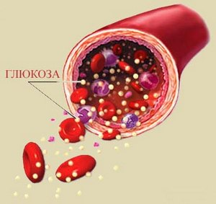

Slide 18
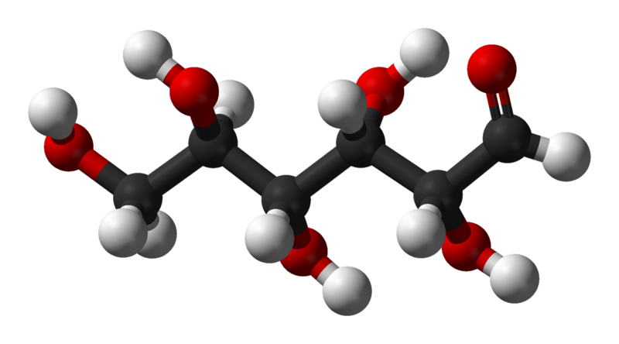
Моносахариди. Глюкоза
Глюко́за (від грец. γλυκύς — солодкий) (виноградний цукор, декстроза), С6Н12О6 — важливиймоносахарид; білі кристали солодкі на смак, легко розчиняються у воді. Отримується при гідролізі крохмалю і целюлози (під дією ферментів або мінеральних кислот).

Slide 19
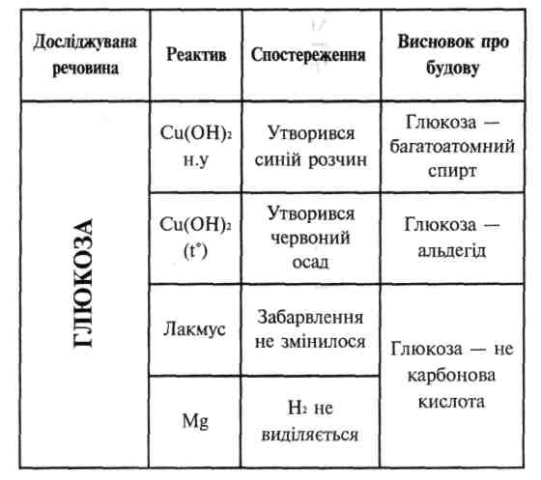

Slide 20
Моносахариди. Глюкоза
Природна кристалічна глюкоза (виноградний цукор) являє собою циклічну альфа-формулу. При розчиненні в воді вона переходить в ланцюгову, а через неї в бета-форму; при цьому установлюється динамічна рівновага між усіма формами.
Бета-форма також може бути виділена в кристалічному вигляді; у водному розчині вона утворює рівноважну систему з іншими формами.
Ланцюгова форма існує лише в розчинах, причому в дуже невеликій кількості, а в вільному вигляді не виділена.

Slide 21
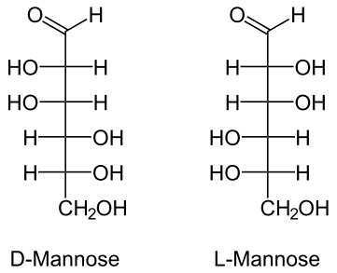
Моносахариди. Маноза
Маноза — моносахарид із загальною формулою C6H12O6 (ізомер глюкози, компонент багатьох полісахаридів та змішаних біополімерів рослинного, тваринного та бактеріального походження. Входить до складу плодів цитрусових.

Slide 22
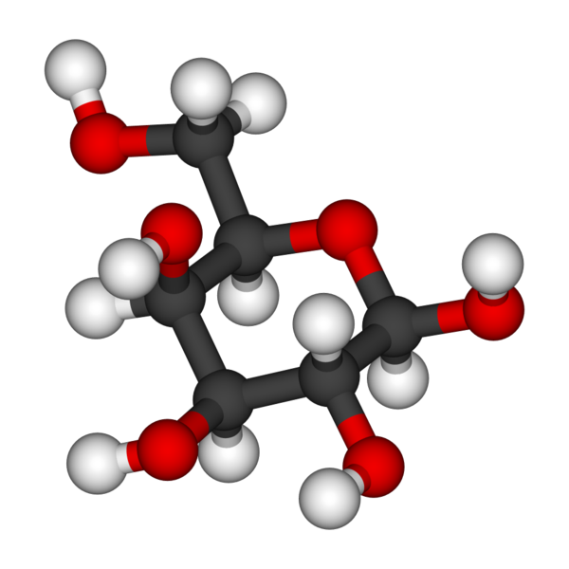
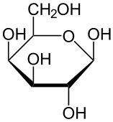
Моносахариди. Галактоза
Галактоза - один з простих цукрів. Відрізняється від глюкози просторовим розташуванням водневої і гідроксильної груп в 4-го вуглецевого атома. Міститься в тваринних і рослинних організмах, у тому числі в деяких мікроорганізмах. Входить до складу молочного цукру. При окисленні утворює галактонову, галактуроновута слизову кислоти.

Slide 23
Моносахариди
Фуранозні
Рибоза
Дехоксирибоза
Фруктоза

Slide 24
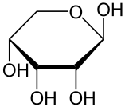
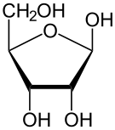
Моносахариди. Рибоза
Рибо́за — моносахарид, що належить до класу пентоз групи альдопентоз. Емпірична формула C5H10O5. Існує у вигляді оптично активних D- або L-форм. В природі поширені D-рибоза, як компонент рибонуклеїнових кислот, а також похідне — 2-дезокси-D-рибоза — у складі дезоксирибонуклеїнової кислоти. При відновленні рибози утворюється рибітол — п'ятиатомний спирт, що бере участь у будові ферментативних систем.

Slide 25
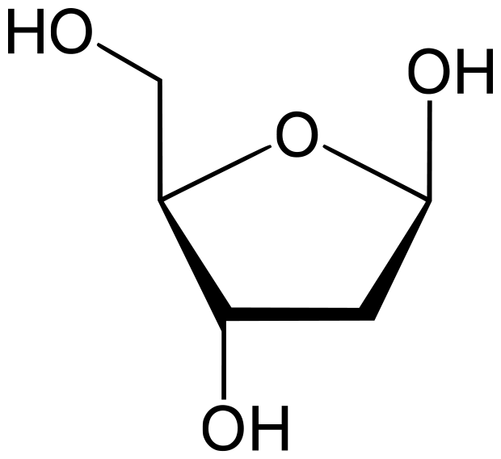
Моносахариди. Дезоксирибоза
Дезоксирибо́за, також відома як D-дезоксирибоза та 2-дезоксирибоза, — пентоза (моносахарид, що містить п'ять атомів вуглецю), що містить альдегіднуфункціональну групу. Цей цукор є похідною іншого пентозного цукру, рибози, через заміну гідроксильної групи у 2 позиції атомом водню, приводячи до втрати атому кисню. Дезоксирибоза має хімічну формулу C5H10O4, вона була вперше знайдена в 1929 році Фебусом Левіном. Рибоза та дезоксирибоза входять до складу нуклеїнових кислот — великих молекул, що беруть участь у процесах передавання, реалізації та зберігання спадкової інформації у клітині.

Slide 26
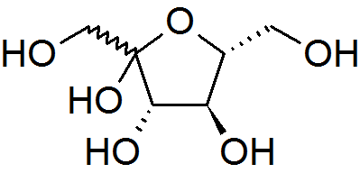
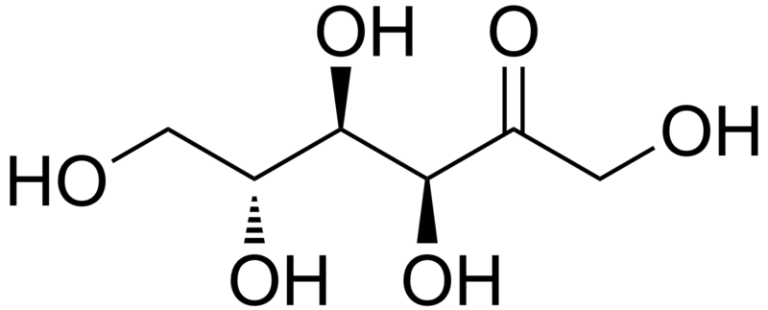
Моносахариди. Фруктоза
Фрукто́за (плодовий цукор), С6Н12О6 — органічна речовина — вуглевод із групи моносахаридів, що міститься в солодких плодах, меді; безбарвні кристали солодкого смаку (солодше сахарози в 1,5 разу і глюкози в 3 рази), розчинна у воді. Шестиатомний кетоспирт.

Slide 27
Хімічні властивості моносахаридів
Циклізація
Якщо внаслідок циклізації утворюється 6-членний цикл, то сполука називатиметься піранозою (нагадує піранове кільце), якщо 5-членне — фуранозою (нагадує фуранове кільце). Для альдогексоз піранозна форма значно стабільніша, ніж фуранозна, кетогексози і альдотетрози ж можуть формувати тільки 5-членні кільця

Slide 28
Хімічні властивості моносахаридів
Циклізація
Ізомерні форми сполук, які здатні переходити одна в одну, називають таутомерами. Схема таутомерних перетворень d-глюкози (для запису використані проекції Хеуорса (Гаворта)):

Slide 29
Хімічні властивості моносахаридів
Відновні властивості
Карбонільна група моносахаридів може легко вступати у взаємодію з окисниками, перетворюючись при цьому в карбоксильну. Наприклад, глюкоза та інші прості цукри відновлюють іон Cu2+, продуктами реакції є альдонова кислота, що згодом перетворюється у суміш різних карбонових кислот. Ця взаємодія лежить в основі кількісного методу визначення відновних цукрів з реактивом Фелінга. Альдози, на відміну від кетоз, також вступають в реакцію з реактивом Толленса, відновлюючи іони Ag+ з утворенням так званого «срібного дзеркала»

Slide 30
Хімічні властивості моносахаридів
Алкілювання й ацилювання
Гідроксильні групи моносахаридів можуть брати участь в реакціях алкілювання зі спиртами, найактивніше вступає в такі взаємодії глікозидний гідроксил. При алкілюванні останнього утворюються сполуки O-глікозиди, невуглеводна частина яких називається агліконом. Можливе також утворення N-глікозидів, при реакції з амінами. Типовим прикладом N-глікозидів є нуклеозиди — сполуки рибози і азотистої основи.
Моносахариди (і інші вуглеводи) також можуть вступати в реакції ацилювання із органічними і неорганічними кислотами, продуктами яких є естери.

Slide 31
Значення моносахаридів
Глюкзоа широко використовується в медицині, фармації, побуті, у харчовій промисловості тощо.
Моносахариди досить реакційноздатні сполуки, тому у вільному стані існують рідко (виключення – глюкоза та деякі кетози). В живому організмі моносахариди існують у вигляді: ефірів фосфорної кислоти, глікозидів, оліго- та полісахаридів, глікопротеїнів, гліколіпідів, нуклеїнових кислот.

Slide 32
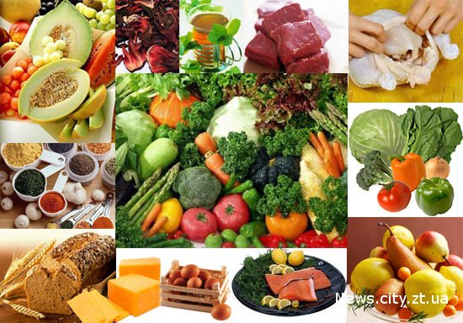

Slide 33
Класифікація
Прості цукри можуть об'єднуватись у короткі ланцюжки, найчастіше по два (дисахариди), за допомогою глікозидних зв'язків формуючи таким чином олігосахариди. Олігосахариди із трьома і більше мономерними ланками у клітинах зазвичай не існують самостійно, а входять до складу сполук з невуглеводними речовинами. Низькомолекулярні вуглеводи (тобто моно- й олігосахариди) об'єднують під назвою цукри, більшість індивідуальних сполук цієї групи мають назви із закінченням «-оза».

Slide 34
Дисахариди
Целобіоза
Мальтоза
Лактоза
Сахароза

Slide 35
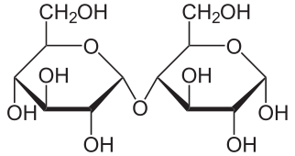
Дисахариди. Мальтоза
Мальтоза, «солодовий цукор» — природний дисахарид, молекула якого складається з двох залишків глюкози; міститься у великих кількостях в пророслих зернах (солоді) ячменю, жита та інших зернових; виявлено також у томатах, в пилку та нектарі ряду рослин. Особливо багато мальтози міститься в солоді і солодових екстрактах.

Slide 36
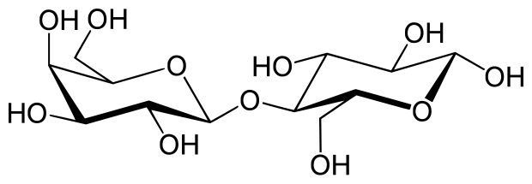
Дисахариди. Лактоза
Лакто́за, молочний цукор, C12H22O11 — вуглевод групи дисахаридів, міститься в молоці і молочних продуктах. Молекула лактози складається із залишків молекул глюкози і галактози і володіє відновлюваними властивостями.
Лактоза отримується з молочної сироватки — відходу при виробництві масла і сиру.

Slide 37
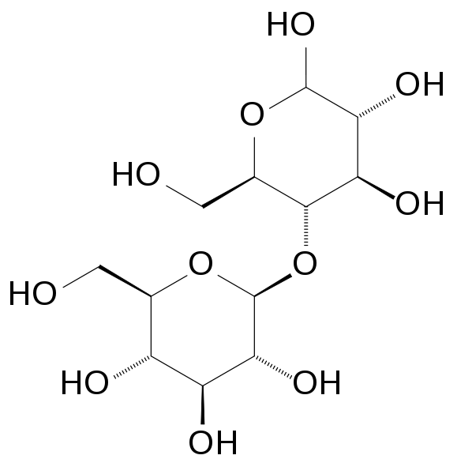
Дисахариди. Целобіоза
Целобіоза, вуглевод з групи дісахарідов, що складається з двох глюкозних залишків, сполучених (b-глюкозідной зв'язком; основна структурна одиниця целюлози . Біла кристалічна речовина, добре розчинна у воді.

Slide 38
Дисахариди. Сахароза
Цукро́за, сахаро́за, також буряковий цукор, тростинний цукор, α-D-глюкопіранозил-β-D-фруктофуранозид, С12Н22О11 — важливий дисахарид. Білий, без запаху, кристалічний порошок з солодким смаком — є найбільш відомим і широко застосовуваним у харчуванні цукром. Молекула цукрози складається з залишків молекул глюкози і фруктози.

Slide 39
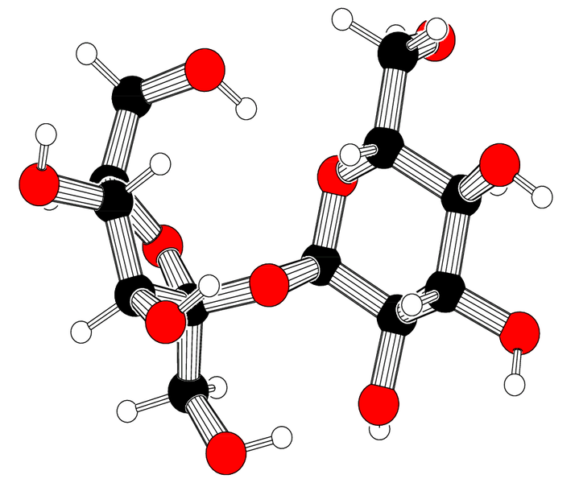
Дисахариди. Сахароза

Slide 40
Дисахариди | Залишок 1 | Залишок 2 | Зв’язок
Лактоза | галактоза | глюкоза | β(1→4)
Мальтоза | глюкоза | глюкоза | α(1→4)
Целобіоза | глюкоза | глюкоза | β(1→4)
Сахароза | глюкоза | фруктоза | α(1→2)

Slide 41
Значення дисахаридів
Дисахариди дуже поширені у природі: синтезуються в клітинах усіх зелених рослин і нагромаджуються в стеблах, коренях, плодах.
Сахарозу використовують у харчовій та мікробіологічній промисловості для одержання спиртів, лимонної та молочної кислот, поверхнево-активних речовин. Ферментацією цукрози виробляєтся значний обсяг етилового спирту.

Slide 42
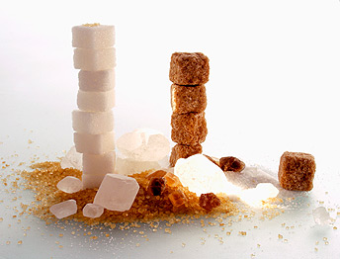

Slide 43
Висновок
Вуглеводи та їх похідні належать до найрозповсюдженіших в природі органічних сполук: вони є необхідними компонентами клітин будь-яких організмів (бактерій, рослин, тварин).
В клітинах вуглеводи виконують функції будівельного матеріалу, джерела та акумулятора енергії ), субстратів та регуляторів специфічних біохімічних процесів, рецепторів клітинних мембран, антигенних детермінант природних біополімерів.

Slide 44
Висновок
Зв'язуючись з нуклеїновими кислотами, білками та ліпідами вуглеводи утворюють складні високомолекулярні біополімерні комплекси, які складають основу субклітинних структур та є основою живої матерії. D-Рибоза та D-дезоксирибоза належать до найголовніших компонентів носіїв генетичної інформації живих організмів – ДНК та РНК.

Slide 45
Джерела:
Біоорганічна хімія.: Ю. І. Губський, К., 2004. стр. 217-249
Інтернет-енциклопедія - http://uk.wikipedia
Хімія вуглеводів. Моносахариди.: Хиля О.В., Хиля В.П., К., 2010. стр. 7-25
Посібник з хімії: Хомченко Г. П., К., 2012. стр. 432-434

Slide 46
Дякую за увагу!

